Slide 1
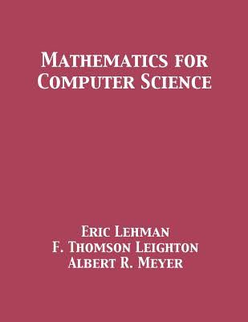
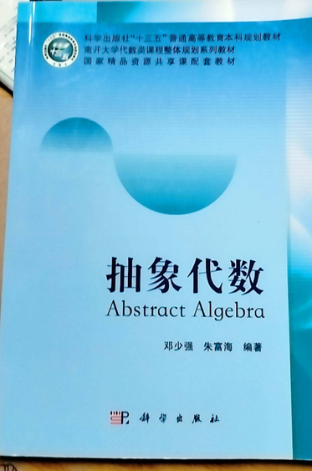
Chapter 9¾
Group Theory
群论介绍
§9¾.4 同态与同构

Slide 2

回顾: 子群与商群
运算, 结合律
半群
交
作用
陪集
有限并且
左右消去
幺(“1”)元
群
子集
运算满足
子群
幺半群
Lagrange
幺元唯一
如果有逆元, 唯一
指数
有逆元
G
左右可解
逆元
幺元
逆元
幺元
交换群
$$ghg^{−1}∈H$$
满足消去律
群
封闭性
封闭性
左右可解且唯一
交换
H
阶
元素之阶
判定
正规子群
和逆的关系
和元素幂次的关系
和大群的阶的关系
商群

Slide 3
Outline

Slide 4
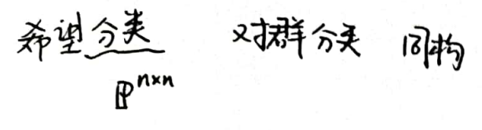




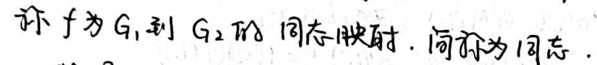
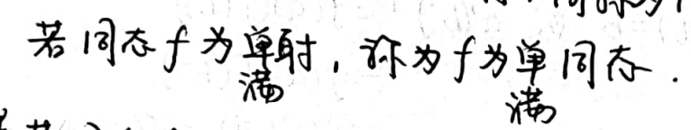



动机: 研究不同群之间的关系
群
1. 同态与同构

Slide 5


动机: 研究不同群之间的关系
1. 同态与同构
群
同构: 保持运算
群
举个例子:
R对于加法构成群
2, 3, 4
ln
exp
$$2^{2},2^{3},2^{4},⋯,$$
$2^{k}$对于乘法构成群

Slide 6

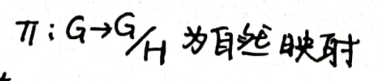
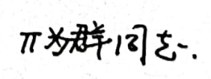
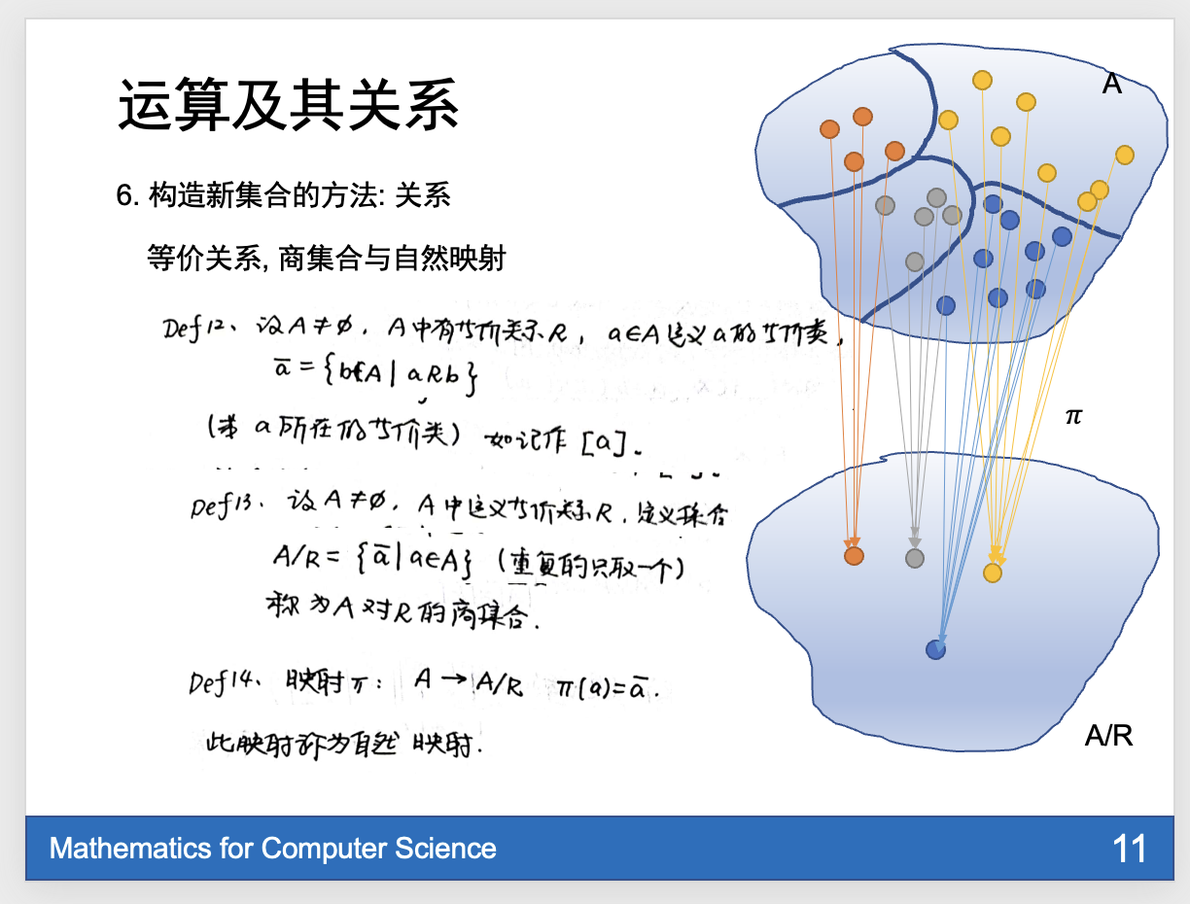

一个自然同态
1. 同态与同构
群
同构: 保持运算
群
以前遇到过一个:

Slide 7








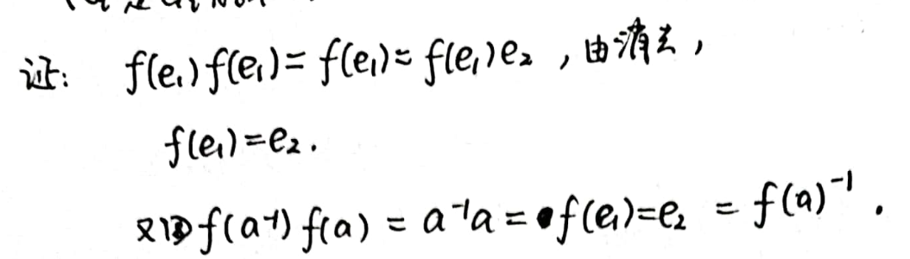

同态有什么性质?
2. 同态的基本性质
群
同构: 保持运算
群
传递性
(传递性?)
和它中间的元素的关系怎样?
$$f\left(a^{−1}\right)=f^{−1}(a)$$

Slide 8







同态有什么性质?
2. 同态的基本性质
群
同构: 保持运算
群
传递性
元素的映射
像
*
*
$$f(G_{1})$$
$$f$$
○
○
○
○
○
○
○
○
○
○
○
○
○
○
$$G_{1}$$
$$G_{2}$$

Slide 9
同态有什么性质?
2. 同态的基本性质
群
同构: 保持运算
群
传递性
元素的映射
像

